Slide 1
NEMŠKE POPAČENKE Deutsch ist einfach

Slide 2
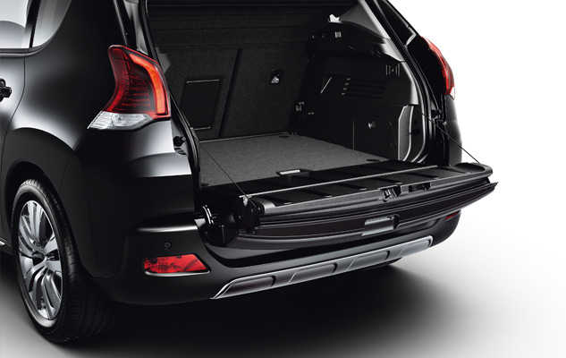
Der Kafferraum-prtlažnik

Slide 3
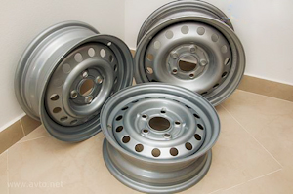
Die Felge-platišče

Slide 4
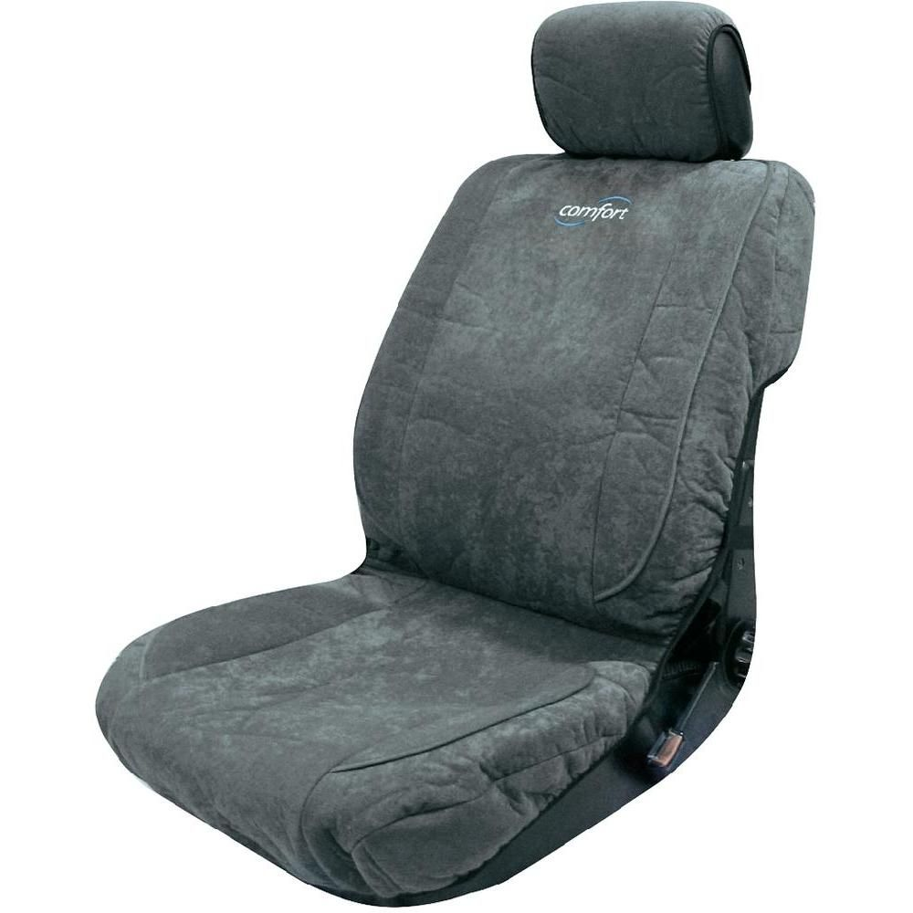
Der Sitz-sedež

Slide 5
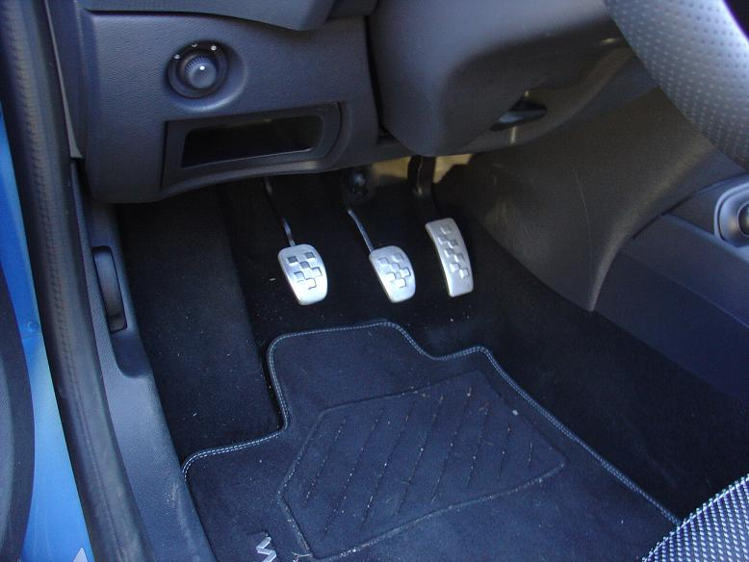
Die bremze-zavora

Slide 6
Kontrollieren-nadzorovati

Slide 7
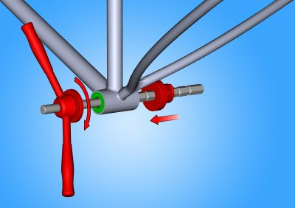
Schrauben-vijačiti

Slide 8
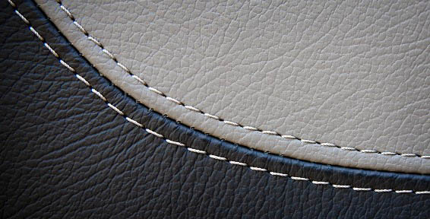
Das Leder-usnje

Slide 9
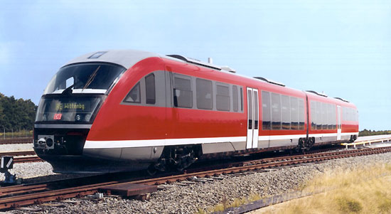
Der Zug-vlak

Slide 10
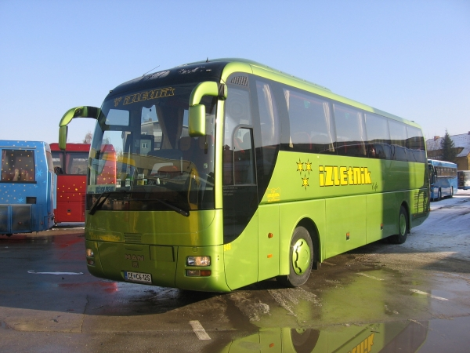
Der Bus-avtobus

Slide 11
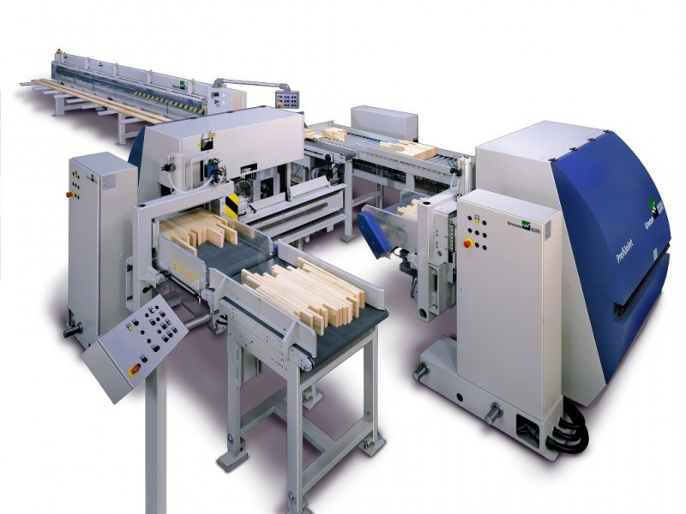
Der Maschine-motor,stroj

Slide 12
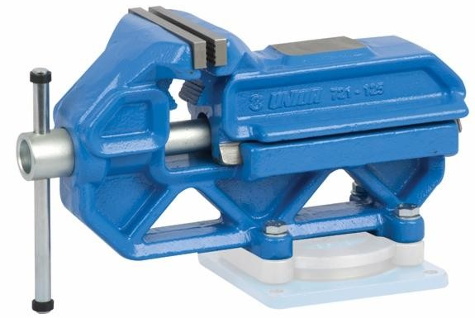
Der Shraubstock-primež

Slide 13
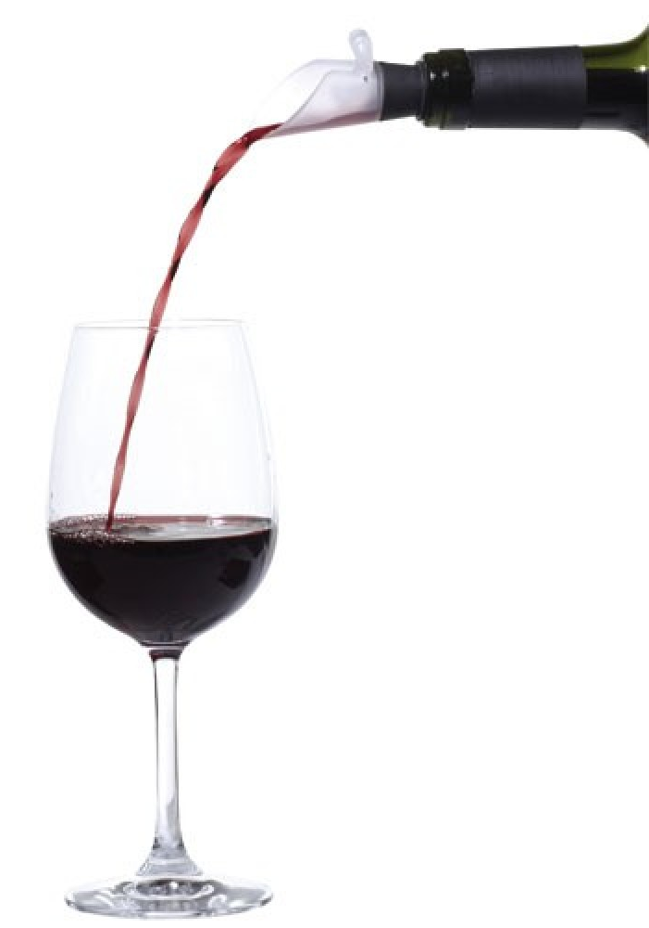
Tanken-Naliti

Slide 14
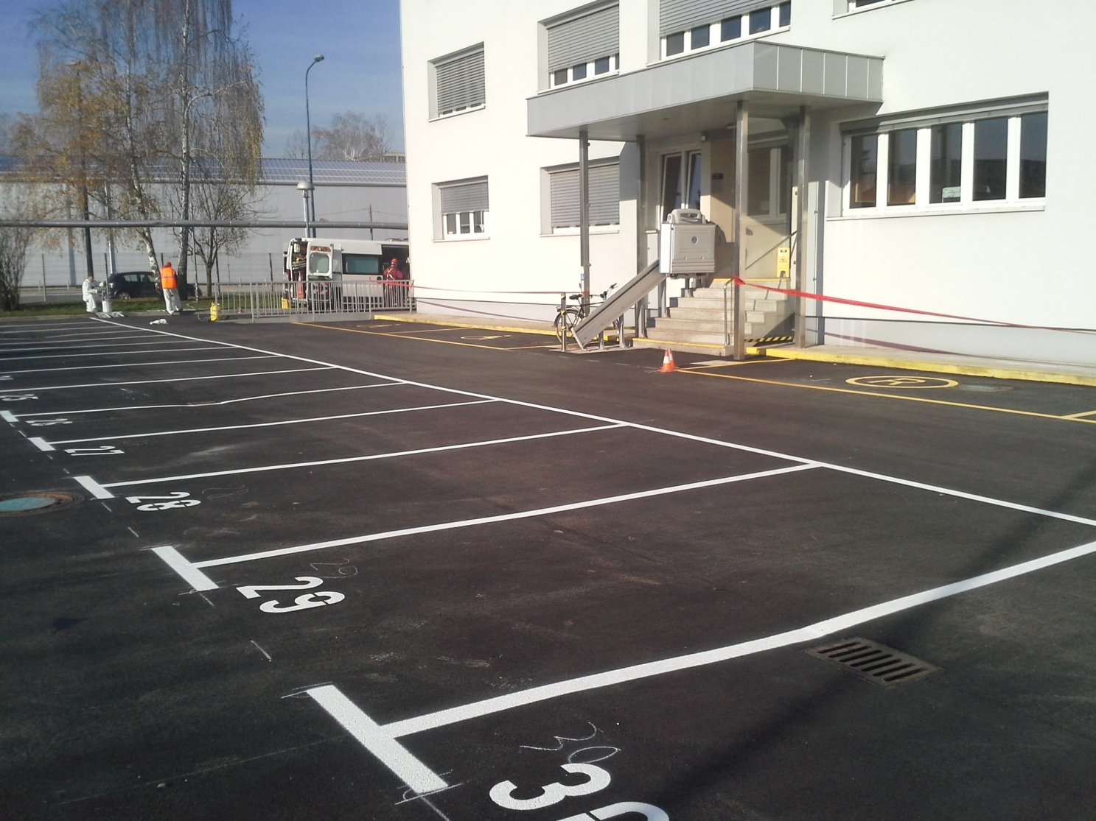
Der parkplatz-parkirišče

Slide 15
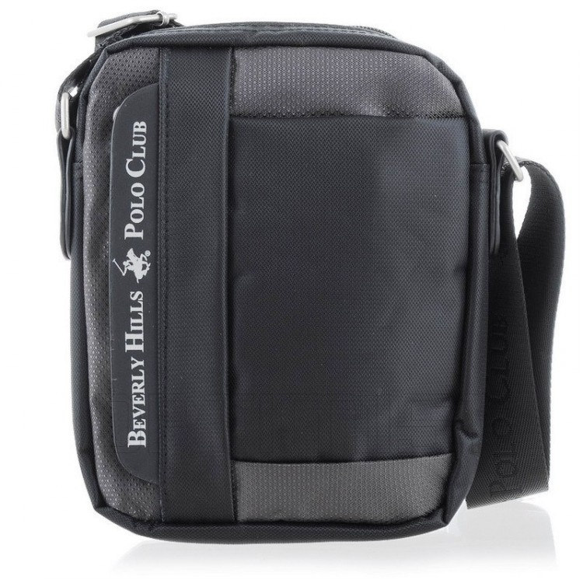
Die Tasche-Torbica

Slide 16
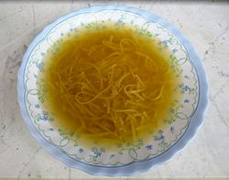
Die Suppe-Juha

Slide 17
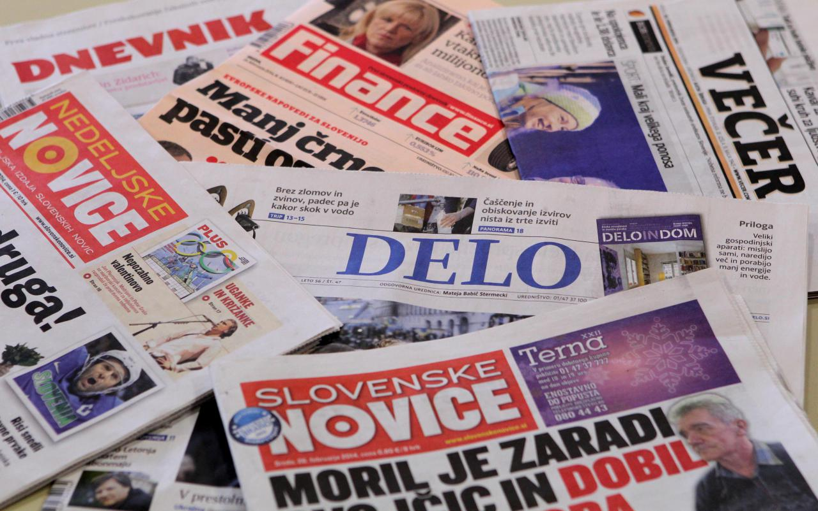
Die Zeitung-Časopis

Slide 18
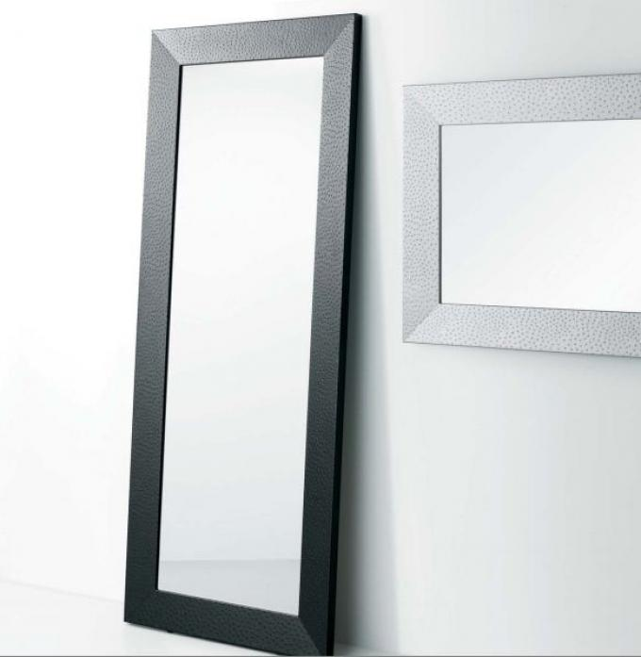
Die Spiegel-Ogledalo

